Slide 1
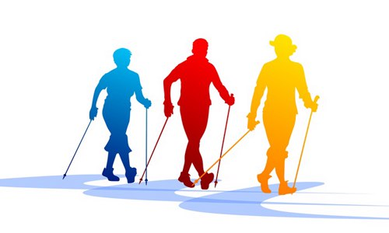
Муниципальное бюджетное учреждение «Управление физической культуры и спорта Шебекинского района Белгородской области»
Обучение детей дошкольного возраста инновационному методу двигательной активности «Финская ходьба с палками».
г. Шебекино
2016 г.

Slide 2
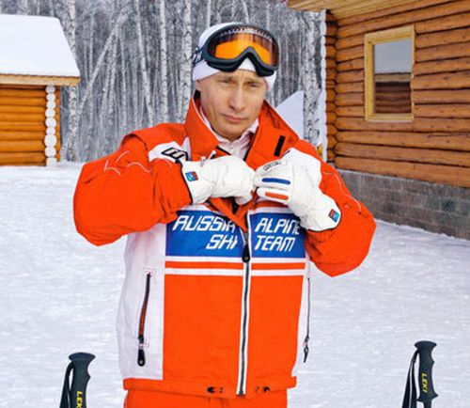
..Нужны новые формы работы, широкий выбор не только спортивных, но и оздоровительных мер для детей младшего возраста, именно в этом возрасте закладываются привычки и интересы, и нужно их сформировать.
В.В. Путин, президент Российской Федерации.

Slide 3
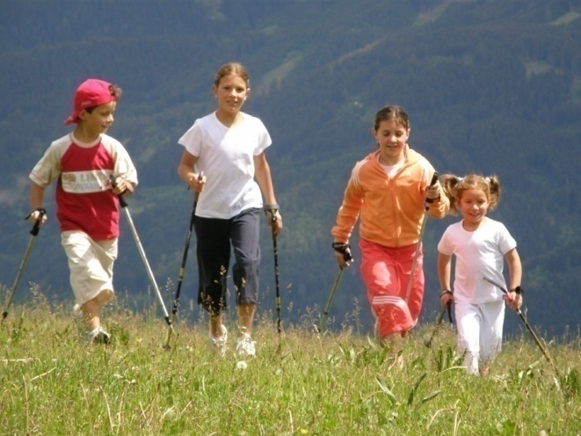
Развитие и состояние здоровья детей неразрывно связаны с качеством образовательного процесса, с объемом нагрузки, способами организации процессов обучения и воспитания, а также условиями, в которых они протекают. Среди факторов, влияющих на состояние здоровья детей, важнейшими являются возможности среды детского сада (предметно-пространственной, образовательной, развивающей).
Последние годы стали периодом активного внедрения здоровьесберегающих технологий, разработки авторских программ по разным аспектам формирования здорового образа жизни, одной из таких технологий является финская (скандинавская) ходьба.
Использование финской ходьбы в учреждении дошкольного образования - это попытка по-новому взглянуть на педагогический процесс современного детского сада, особенности его организации, профессиональную деятельность воспитателей и специалистов дошкольного образования.

Slide 4
Происхождение
Финская ходьба с палками (фин. sauvakävely, от sauva – «палка» и kävely – «ходьба», «прогулка») (северная ходьба, нордическая ходьба, скандинавская ходьба)
Появилась по одной из версий около 1960 года в Финляндии благодаря профессиональным лыжникам, стремящимся поддерживать себя в форме вне лыжного сезона. Основателем ходьбы с палками можно считать финна Марко Кортанегло.

Slide 5
ПОЧЕМУ ФИНСКАЯ ХОДЬБА?
можно заниматься в любое время года;
подходит всем детям;
можно ходить на любой местности;
позволяет достичь
большого тренировочного эффекта;
гармонично и эффективно влияет на развитие организма ребенка.

Slide 6
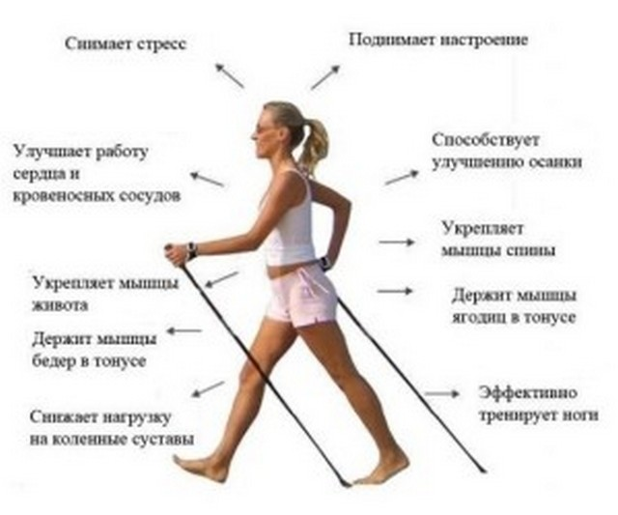
Использование палок способствует более эффективно:
Поддерживать тонус мышц
одновременно верхней и нижней частей
тела.
Тренировать около 90% всех мышц тела
ребенка.
Уменьшить при ходьбе давление на колени и суставы.
Улучшить работу сердца и легких.
Ходьба идеальна для исправления осанки ребенка и решения проблем шеи и плеч.
Палки помогают детям двигаться в более быстром темпе без всяких усилий.
Повысить заинтересованность детей при проведении оздоровительных прогулок и экскурсий.

Slide 8
Задачи финской ходьбы:
Укрепление здоровья, коррекция недостатков телосложения, повышение функциональных возможностей организма.
Развитие двигательных качеств: быстроты, гибкости, силы, выносливости, скоростно-силовых и координационных.
Воспитание инициативности, самостоятельности, формирование адекватной оценки собственных физических возможностей.
Воспитание привычек здорового образа жизни, привычки к самостоятельным занятиям физическими упражнениями и избранными видами спорта в свободное время, организация активного отдыха и досуга.
Воспитание психических морально-волевых качеств и свойств личности, самосовершенствование и саморегуляция физических

Slide 9
Принципы использования финской ходьбы в работе с дошкольниками
сознательность,
постепенность и последовательность,
повторность,
индивидуализация,
систематичность и регулярность.

Slide 10
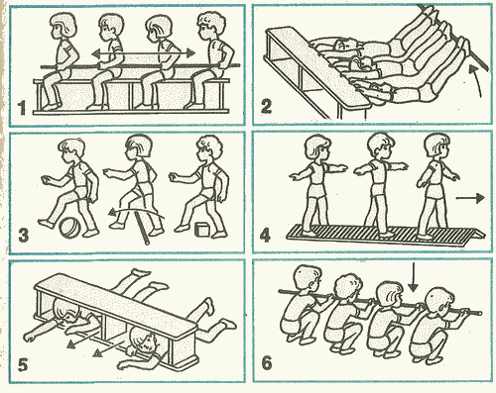
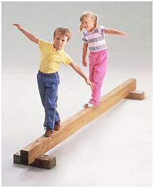
МЕТОДИКА И ОРГАНИЗАЦИЯ ФИНСКОЙ ХОДЬБЫ В ДОШКОЛЬНЫХ УЧРЕЖДЕНИЯХ

Slide 12
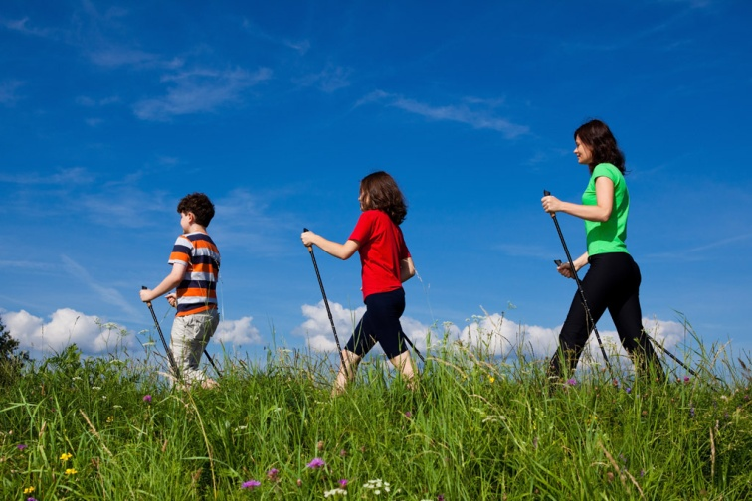
Финская (скандинавская) ходьба с палками
практически универсальна – она подходит людям любого
возраста, пола и уровня физической подготовки.
Мы уверенны, что занятия с воспитанниками финской
(скандинавской) ходьбой станут эффективной формой работы
ДОУ по укреплению их здоровья, коррекции недостатков
физического развития, профилактике
заболеваний и
увеличения двигательной
активности.

